Slide 1
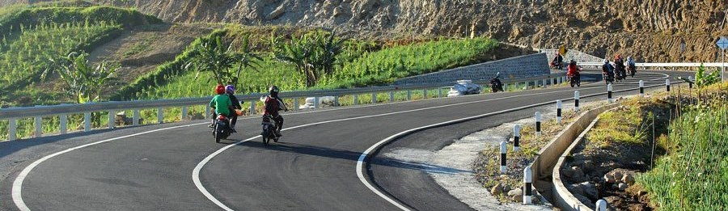
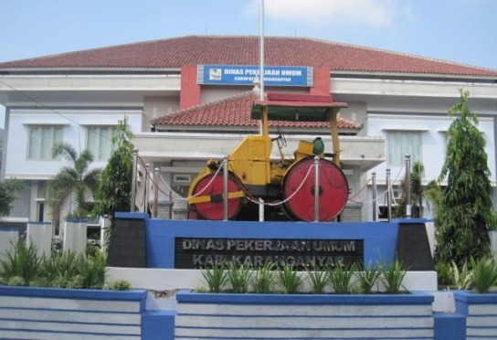






Standar Harga dan
Penyusunan RAB
Karanganyar, 5 November 2019
EDHY SRIYATNO, ST, MT
Kepala DPU-PR
binamarga_karanganyar@yahoo.co.id
Bina Marga Karanganyar
JL. LAWU NO. 371 KOMPLEKS PERKANTORAN CANGAKAN
KABUPATEN KARANGANYAR 57712
TELP. (0271) 495010 FAKS. (0271) 495828
www.dpu-pr.karanganyarkab.go.id
@binamargakaranganyar

Slide 2

STANDAR HARGA
DPU-PR KARANGANYAR
Dasar Hukum :
Peraturan Bupati Karanganyar Nomor 64 Tahun 2018 tentang Standar Harga Tahun Anggaran 2019
Standar Harga adalah penetapan besaran harga barang sesuai jenis, spesifikasi dan kualitas dalam 1 (satu) periode tertentu
Standar Biaya Pekerjaan dihitung berdasarkan :
Lokasi penggunaan barang dan jasa, yaitu lokasi terjauh dari Kabupaten Karanganyar;
Pajak pertambahan nilai (PPn) sesuai ketentuan perundang-undangan yang berlaku;
Keuntungan maksimal dari Penyedia;

Slide 3
DPU-PR KARANGANYAR
Dalam menyusun RKA/DPA/DPPA dan RAB, harus mempertimbangkan :
Harga barang dan jasa di lokasi setempat;
Biaya lain sesuai peraturan yang berlaku;
Efisiensi, efektivitas serta asas kepatutan dan kelayakan.
Standar Biaya digunakan bagi :
Seluruh kegiatan yang dibiayai oleh Anggaran Pendapatan dan Belanja Daerah;
Seluruh kegiatan yang dibiayai oleh Anggaran Pendapatan dan Belanja Desa (APBDes);
Seluruh kegiatan yang berasal dari Bantuan Keuangan, hibah dan sosial dari Pemerintah Daerah;

Slide 4

PRINSIP PENYUSUNAN RAB
DPU-PR KARANGANYAR
Identifikasi seluruh tahapan pekerjaan.
a. Pekerjaan mayor
b. Pekerjaan minor
c. Pekerjaan lain (pendukung, seperti administrasi, dokumentasi, lalu lintas, dll)
2. Hitung volume pekerjaan
3. Tetapkan daftar harga satuan pekerjaan (bahan, upah, peralatan)
4. Tetapkan analisa pekerjaan untuk tiap satuan pekerjaan
5. Susun rencana anggaran biaya (RAB)

Slide 5
Komponen utama harga satuan pekerjaan terdiri dari 3 (tiga) komponen, yaitu:
bahan,
alat dan
tenaga kerja.
DPU-PR KARANGANYAR
Komponen bahan
Faktor yang mempengaruhi Komponen Bahan :
  Kualitas maupun kuantitas (yang ditetapkan dengan mengacu kepada Spesifikasi Umum yang berlaku) dan lokasi asal bahan
Data harga satuan dasar bahan dalam perhitungan analisis harga satuan, berfungsi untuk kontrol terhadap harga penawaran.

Slide 6
DPU-PR KARANGANYAR
Komponen alat
Faktor yang menentukan harga satuan komponen alat
  jenis peralatan,
  efisiensi kerja,
  kondisi cuaca,
  kondisi medan,
  jenis material/bahan yang dikerjakan.
Komponen upah tenaga kerja
Faktor yang menentukan harga satuan komponen upah tenaga kerja
  Jenis keterampilan tenaga kerja;
  Jam kerja

Slide 7
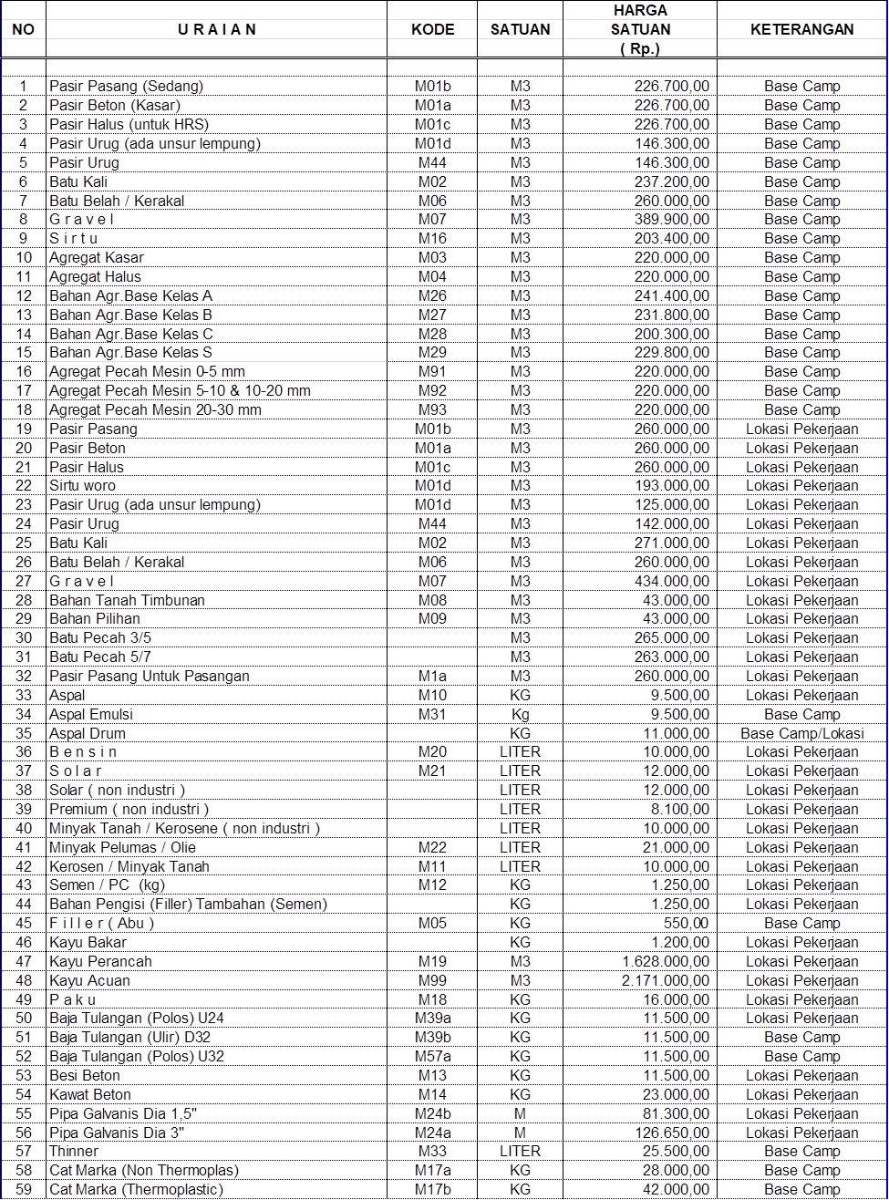
DPU-PR KARANGANYAR
HARGA SATUAN
DASAR BAHAN

Slide 8
HARGA SATUAN DASAR UPAH
DPU-PR KARANGANYAR

Slide 9
HARGA SATUAN DASAR SEWA PERALATAN
DPU-PR KARANGANYAR

Slide 10
DPU-PR KARANGANYAR
CONTOH ANALISA PAS. BATU

Slide 11
DPU-PR KARANGANYAR
CONTOH ANALISA LATASIR KLS B

Slide 12
DPU-PR KARANGANYAR
CONTOH ANALISA TIMBUNAN

Slide 13
DPU-PR KARANGANYAR

Slide 14
DPU-PR KARANGANYAR

Slide 15
Rekapitulasi Harga Satuan

Slide 16
BANGUNAN PELENGKAP JALAN

Slide 17
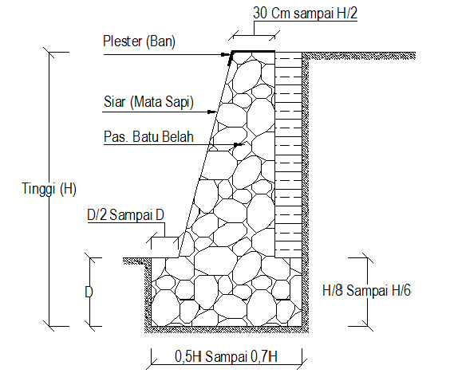
  TALUD PENAHAN TANAH
DPU-PR KARANGANYAR

Slide 18
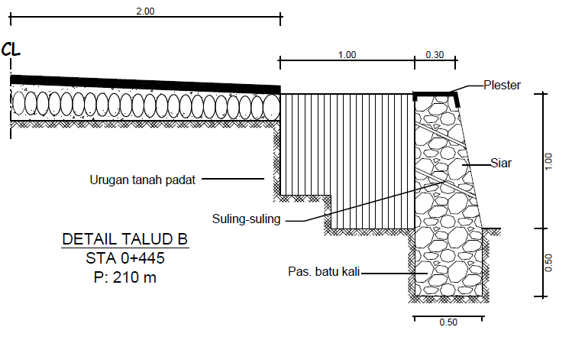
DPU-PR KARANGANYAR
  Gambar Potongan Talud Penahan Tanah

Slide 19
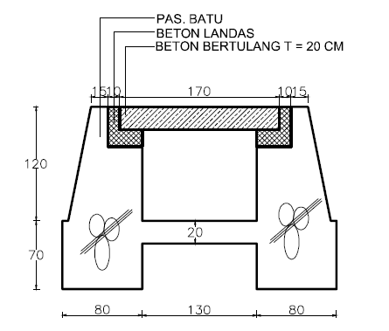
  GORONG-GORONG PLAT BETON
DPU-PR KARANGANYAR

Slide 20
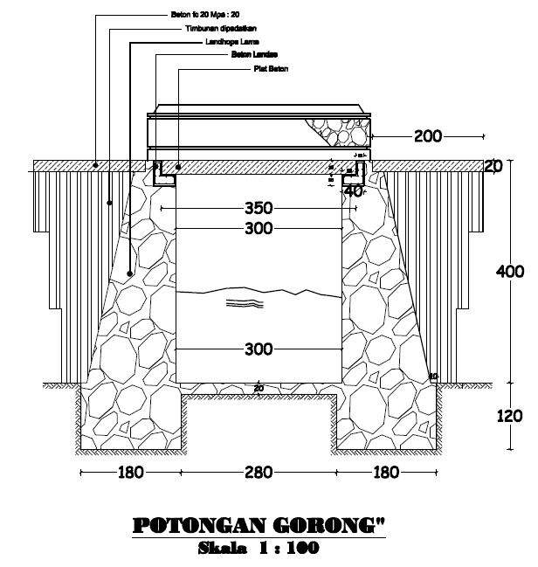
DPU-PR KARANGANYAR

Slide 21
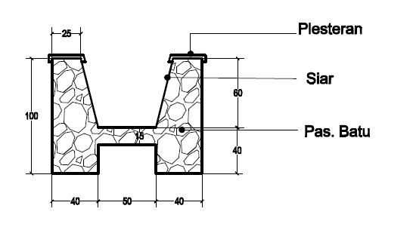
  SALURAN PASANGAN BATU
DPU-PR KARANGANYAR

Slide 22
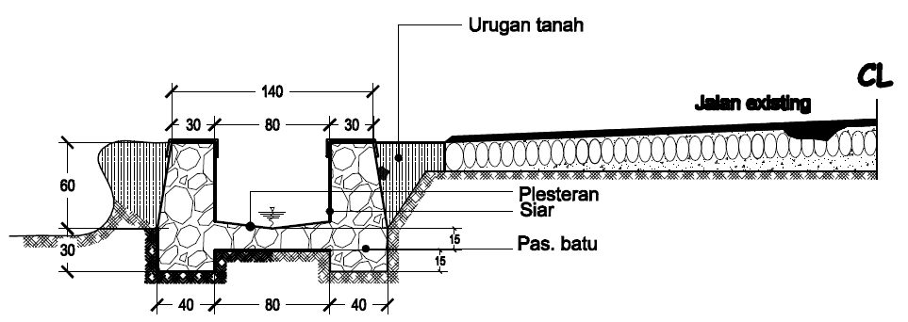
DPU-PR KARANGANYAR
  Gambar Potongan Saluran

Slide 24




TERIMA KASIH

